Slide 1

Урок математики во 2 классе
Муниципальное общеобразовательное учреждение «Школа № 15 г. Черемхово»
Учитель: Щукина Ольга Николаевна

Slide 2
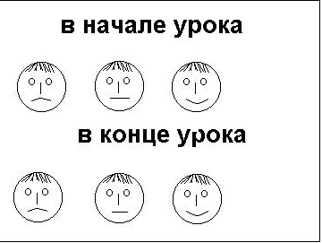

Slide 3
Линейка, сантиметр, дециметр, миллиметр.

Slide 4
Линейка.
Миллиметр,
сантиметр,
дециметр,

Slide 5
Тема урока: МЕТР

Slide 6
Мы познакомимся…
Мы научимся…

Slide 7
1 м = 10 дм
1 дм=10 см
1м=100см

Slide 8
1 м 99 см

Slide 9
https://youtu.be/C2DwgxkOuw4

Slide 10
Чему научились?
Отметьте свое настроение в конце урока?

Slide 11
СПАСИБО

